Slide 1

КЕЙС ПРОЕКТА
«Совершенствование процесса поиска актуальной статистической информации о социально-экономическом развитии Белгородской области»
Департамент экономического развития Белгородской области
Управление стратегического планирования и конкурентной политики
Начальник отдела прогнозирования социально-экономического развития
управления стратегического планирования и конкурентной политики
департамента экономического развития Белгородской области
Черкашина Светлана Анатольевна
Белгород, 2019 год

Slide 2
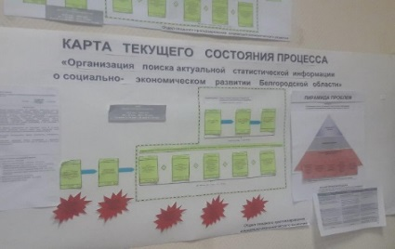
ПАСПОРТ ПРОЕКТА
«Совершенствование процесса поиска актуальной статистической информации о социально-экономическом развитии Белгородской области»
Общая информация
Наименование органа власти: департамент экономического развития области
Наименование отдела: отдел прогнозирования социально-экономического развития
Границы процесса: от регистрации поступающих статистических изданий о социально-экономическом развитии Белгородской области до включения статистических показателей в формируемые прогнозы социально-экономического развития области, мониторинги, аналитические информации, доклады
Дата начала проекта: 15.06.2018
Дата окончания проекта: 20.12.2018
Обоснование выбора процесса
процесс является базовым при разработке показателей прогнозов социально-экономического развития области, используется при мониторинге хода исполнения Указов Президента РФ, подготовке докладов, мониторингов, информаций о социально-экономическом развитии области для представления в министерства РФ, Губернатору, Правительству области, руководству департамента экономического развития области, рейтинговым агентствам, другим организациям и для публикации в СМИ
в процессе задействованы все сотрудники отдела (4 человека). Механизм реализации процесса может быть использован всеми
специалистами департамента экономического развития области
постоянно повторяющийся процесс (ежемесячно, ежеквартально, ежегодно)
ежегодное увеличение объема поступающей и хранящейся статистической информации
(в 2018 году по сравнению с 2017 годом на 20 процентов)
Цель проекта
Сокращение к 20 декабря 2018 года времени протекания процесса «Организация процесса поиска актуальной статистической информации о социально-экономическом развитии Белгородской области» не менее чем на 25 процентов
Эффекты проекта
Минимизация временных затрат на поиск статистических показателей социально-экономического развития области за счет перевода предоставления статистической информации в электронный вид
Повышение качества подготовки прогнозов социально-экономического развития области, мониторингов, аналитических информаций, докладов за счет оптимизации процесса поиска статистической информации и увеличения времени на проведения анализа показателей
Повышение информированности органов власти,, хозяйствующих субъектов, населения о социально-экономическом развитии области в доступном (наглядном) формате

Slide 3
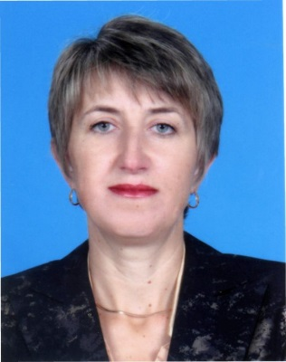
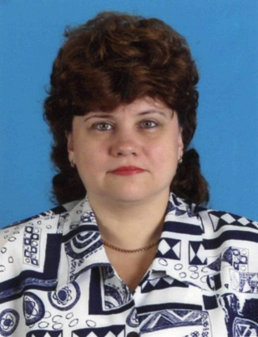
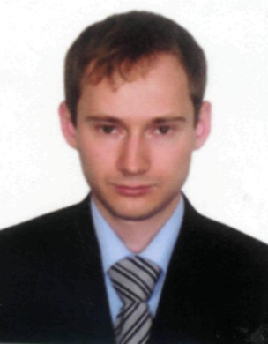
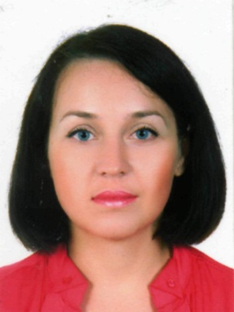
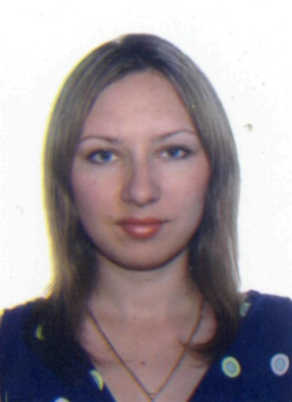
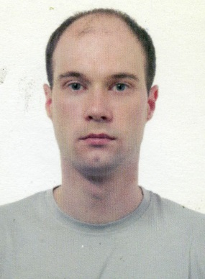
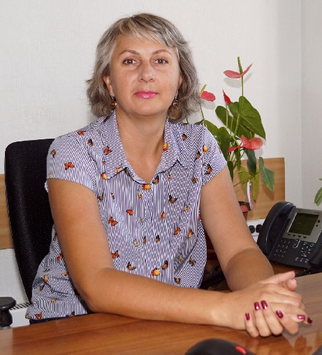
КОМАНДА ПРОЕКТА
Руководство проектом
Заказчик проекта
Руководитель проекта
Департамент
экономического развития
Белгородской области
З.А. Астанкова,
начальник управления стратегического планирования и конкурентной политики
С.А. Черкашина,
начальник отдела прогнозирования социально-экономического развития
Рабочая группа проекта
Администратор проекта
Оператор
мониторинга проекта
Члены рабочей группы
А.А. Панченко,
консультант отдела прогнозирования социально-экономического развития
Н.В. Посева,
консультант отдела прогнозирования социально-экономического развития
А.А. Моисеева,
консультант отдела прогнозирования социально-экономического развития
В.А. Выглазов,
Инженер ОГБУ «Белгородский информационный фонд»
Т.В. Бондаренко,
Заместитель руководителя Территориального органа Федеральной службы государственной статистики по белгородской области

Slide 4

Этапы и проблемы ПРОЦЕССА
КАРТА ТЕКУЩЕГО СОСТОЯНИЯ ПРОЦЕССА
«Организация поиска актуальной статистической информации о социально-экономическом развитии Белгородской области»
Потери времени при поиске статистической информации
в печатных изданиях
3
Отсутствие регламента (навигатора) поиска статистических показателей социально-экономического развития
4
Потери времени
при регистрации
на бумажном носителе поступающих
статистических изданий
Потери времени при организации хранения печатных статистических изданий
1
2
Недостаточный уровень развития компетенции поиска статистической информации
5
I этап
II этап
III этап
Специалист отдела регистрирует на бумажном носителе поступающие статистические издания о социально-экономическом развитии Белгородской области
Специалист отдела осуществляет организацию хранения печатных статистических изданий о социально-экономическом развитии Белгородской области
Специалисты отдела осуществляют поиск статистической информации
в печатных изданиях и включение статистических показателей социально-экономического развития
в формируемые прогнозы социально-экономического развития области, мониторинги, аналитические информации, доклады
нет
нет
нет
40-80 мин.
51-102 мин.
5292-6468 мин.
ВПП (время протекания процесса): 5383-6650 мин. в месяц (89 ч. 43 мин. – 110 ч. 50 мин.)

Slide 5
КАРТА ТЕКУЩЕГО СОСТОЯНИЯ ПРОЦЕССА
«Организация поиска актуальной статистической информации о социально-экономическом развитии Белгородской области»
ПОДПРОЦЕСС: Поиск статистического показателя
социально-экономического развития
(по каждому отдельному показателю)
Специалист отдела осуществляет поиск
печатного статистического издания
Специалист отдела осуществляет поиск статисти-ческого показателя социально-экономического развития в печатном
издании
Специалист отдела включает статистические показатели в формируемые прогнозы, монито-ринги, аналитичес-кие информации,
доклады
III Этап «Специалисты отдела осуществляют Поиск статистической информации в печатных изданиях и включение статистических показателей социально-экономического развития в формируемые прогнозы социально-экономического развития области, мониторинги, аналитические информации, доклады»
нет
нет
нет
230- 260 сек.
40-60 сек.
90- 120 сек.
360-440 сек. (6 мин. – 7 мин. 20 сек.)
Специалисты отдела осуществляют поиск статистической информации в печатных изданиях и включение
статистических показателей социально-экономического развития в формируемые:
276 показателей
120 показателей
36 показателей
180 показателей
270 показателей
мониторинг
хода исполнения Указов Президента Российской Федерации от 7 мая 2012 года №№ 596, 597 для представления в Администрацию Губернатора области и размещения на сайте департамента экономического развития области
аналитические информации
об экономическом и социальном развитии области для руководства департамента экономического развития области и размещения на официальных сайтах Губернатора и Правитель-ства области, департа-мента экономического развития области
прогноз
социально-экономического развития области для представления
в Минэкономразвития России
мониторинг
социально-экономического развития
области для представления
в Минэкономразвития России
аналитические информации
по запросам федеральных и региональных органов исполнительной власти,
других организаций, доклады
нет
нет
нет
нет
нет
1656-2024 мин.
720-880 мин.
216-264 мин.
1080-1320 мин.
1620-1980 мин.

Slide 6
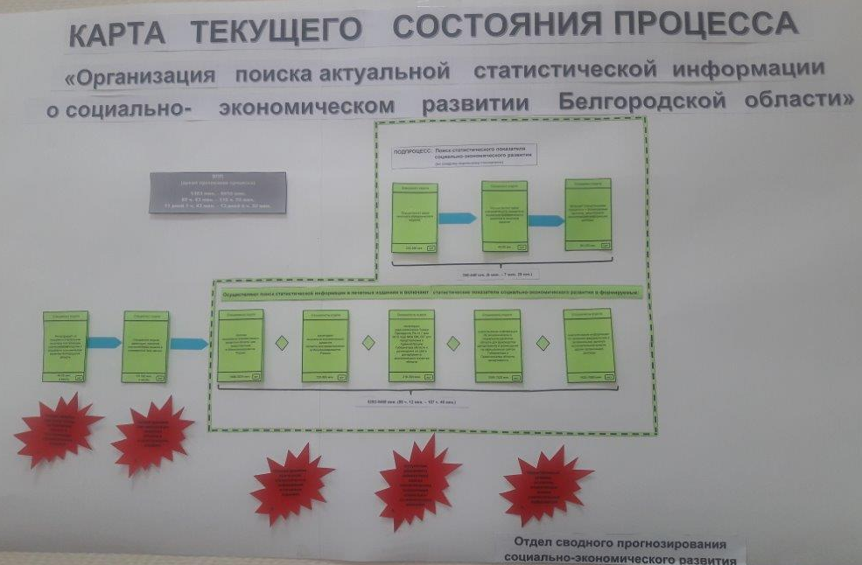
КАРТА ТЕКУЩЕГО СОСТОЯНИЯ ПРОЦЕССА

Slide 7
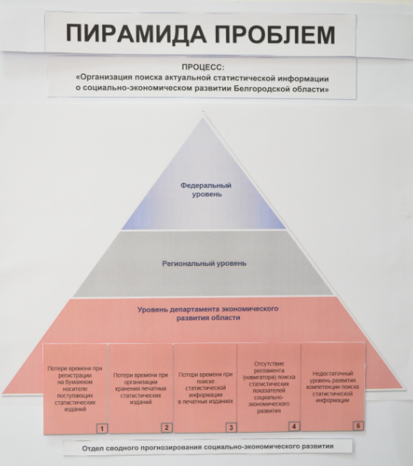
ПИРАМИДА ПРОБЛЕМ
Все 5 выявленных проблем будут решены по итогам реализации проекта
Потери времени при регистрации на бумажном носителе поступающих статистических данных
Потери времени при организации хранения печатных статистических изданий
1
2
Потери времени при поиске статистической информации
Отсутствие регламента (навигатора) поиска статистических показателей социально-экономического развития
3
4
Недостаточный уровень развития компетенции поиска статистической информации
5

Slide 8
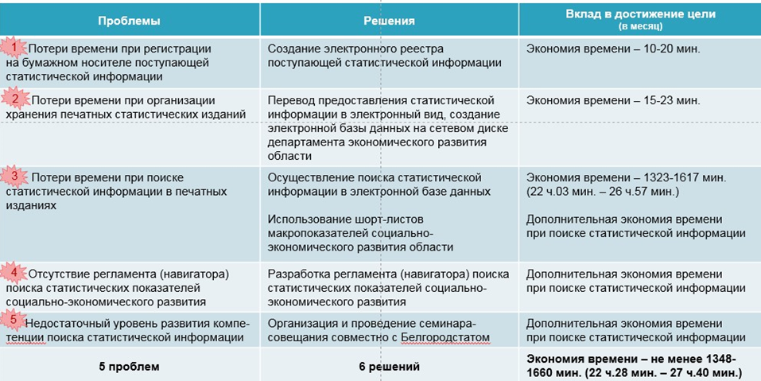
АНАЛИЗ ПРОБЛЕМ ПРОЦЕССА

Slide 9
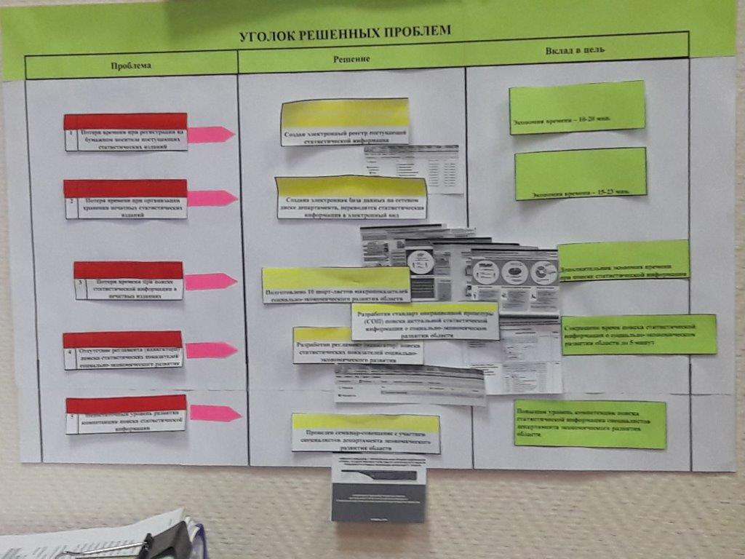
УГОЛОК РЕШЕННЫХ ПРОБЛЕМ

Slide 10
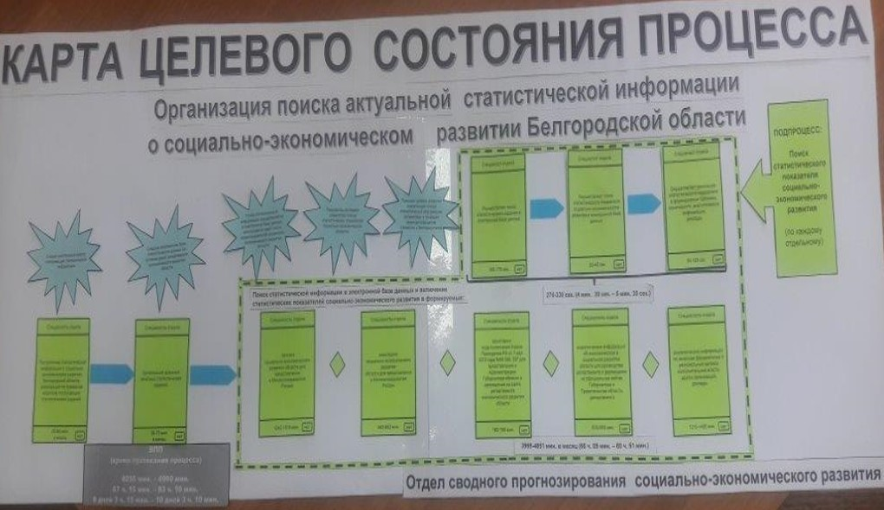
КАРТА ЦЕЛЕВОГО СОСТОЯНИЯ

Slide 11
КАРТА ЦЕЛЕВОГО СОСТОЯНИЯ
Карта целевого
состояния ПРОЦЕССА:
 | Время протекания процесса , мин.
Текущий показатель | 5383-6650
Целевой показатель | 4035-4990
Сокращение времени протекания процесса | на 1348-1660 (22 ч. 28 мин.- 27 ч. 40 мин.)
 | на 25%
3. Поиск статистической информации осуществляется в электронной базе данных, используются шорт-листы макропоказателей социально-экономического развития области
«Организация поиска актуальной статистической информации
о социально-экономическом развитии Белгородской области»
4. Разработан регламент (навигатор) поиска статистических показателей социально-экономического развития
5.Повышен уровень развития компетенции поиска статистической информации, организован и проведен семинар-совещание совместно с Белгородстатом
1. Создан электронный реестр поступающей статистической информации
2. Создана электронная база статистических данных на сетевом диске департамента экономического развития области
I этап
экономия: 10-20 мин.
II этап
экономия: 15-23 мин.
III этап
экономия: 1323 -1617 мин.
Специалист отдела регистрирует на электронном носителе поступающие статистические издания о социально-экономическом развитии Белгородской области
Специалист отдела организует хранение статистических изданий в электронной базе данных
Специалисты отдела осуществляют поиск статистической информации
в электронной базе данных и включение статистических показателей социально-экономического развития
в формируемые прогнозы социально-экономического развития области, мониторинги, аналитические информации, доклады
нет
нет
нет
30-60 мин.
36-79 мин.
3969-4851 мин.
ВПП (время протекания процесса): 4035-4990 мин. в месяц (67 ч. 15 мин. – 83 ч. 10 мин.)
Все выявленные проблемы решены по итогам реализации проекта

Slide 12
Карта целевого состояния ПРОЦЕССА
 | Время поиска показателя, сек.
Текущий показатель | 360-440
Целевой показатель | 270-330
Сокращение времени поиска показателя | 90-110 (1 мин. 30 сек.- 1 мин. 50 сек.)
 | на 25%
КАРТА ЦЕЛЕВОГО СОСТОЯНИЯ
«Организация поиска актуальной статистической информации о социально-экономическом развитии Белгородской области»
ПОДПРОЦЕСС: Поиск статистического показателя социально-экономического развития (по каждому отдельному показателю)
Специалист отдела осуществляет поиск
статистического издания в электронной базе данных
Специалист отдела осуществляет поиск показателя социально-экономического развития в статистическом издании в электронной базе данных
Специалист отдела осуществляет включе-ние статистического показателя в формируемые прогнозы, мониторинги, аналитические информации, доклады
III Этап «Специалисты отдела осуществляют Поиск статистической информации в электронной базе данных и включение статистических показателей социально-экономического развития в формируемые прогнозы социально-экономического развития области, мониторинги, аналитические информации, доклады»
160- 170 сек.
нет
20-40 сек.
нет
90- 120 сек.
нет
270-330 сек. (4 мин. 30 сек. – 5 мин. 30 сек.)
Специалисты отдела осуществляют поиск статистической информации в электронной базе данных и включение
статистических показателей социально-экономического развития в формируемые:
экономия: 414-506 мин.
экономия: 180-220 мин.
экономия: 54-66 мин.
экономия: 270-330 мин.
экономия: 405-495 мин.
276 показателей
120 показателей
36 показателей
180 показателей
270 показателей
мониторинг
хода исполнения Указов Президента Российской Федерации от 7 мая 2012 года №№ 596, 597 для представления в Администрацию Губернатора области и размещения на сайте департамента экономического развития области
аналитические информации
об экономическом и социальном развитии области для руководства департамента экономического развития области и размещения на официальных сайтах Губернатора и Правительства области, департамента экономи-ческого развития
области
прогноз
социально-экономического развития области для представления
в Минэкономразвития России
мониторинг
социально-экономического развития
области для представления
в Минэкономразвития России
аналитические информации
по запросам федеральных и региональных органов исполнительной власти,
других организаций, доклады
нет
нет
нет
нет
нет
1242-1518 мин.
540-660 мин.
162-198 мин.
810-990 мин.
1215-1485 мин.
Время протекания III этапа процесса: 3969-4851 мин. в месяц (66 ч. 09 мин. – 80 ч. 51 мин.)

Slide 13
РЕЗУЛЬТАТЫ И ЭФФЕКТЫ, ДОСТИГНУТЫЕ В РАМКАХ ПРОЕКТА
Длительность процесса поиска актуальной статистической информации о социально-экономическом развитии Белгородской области не превысила 4990 минут и составила 4540, что на 450 минут меньше запланированного.
Подготовлена стандартная операционная процедура (СОП) позволяющая наглядно стандартизировать операции процесса поиска актуальной статистической информации о социально-экономическом развитии Белгородской области, что в свою очередь позволяет минимизировать временные издержки поиска информации
На сетевом диске департамента экономического развития области создана база статистической информации состоящая из 9 разделов. Поступающая в департамент экономического развития актуальная статистическая информация по данным Росстата, Белгородстата оперативно размещается в соответствующем разделе
На сайте департамента экономического развития области размещены шорт-листы актуализированной статистической информации по видам экономической деятельности. Шорт листы позволяют представить визуализировано статистическую информацию в виде диаграмм, схем, таблиц и т.д., что в свою очередь повышает процесс восприятия информации. Данная информация доступна широкому кругу пользователей

Slide 14
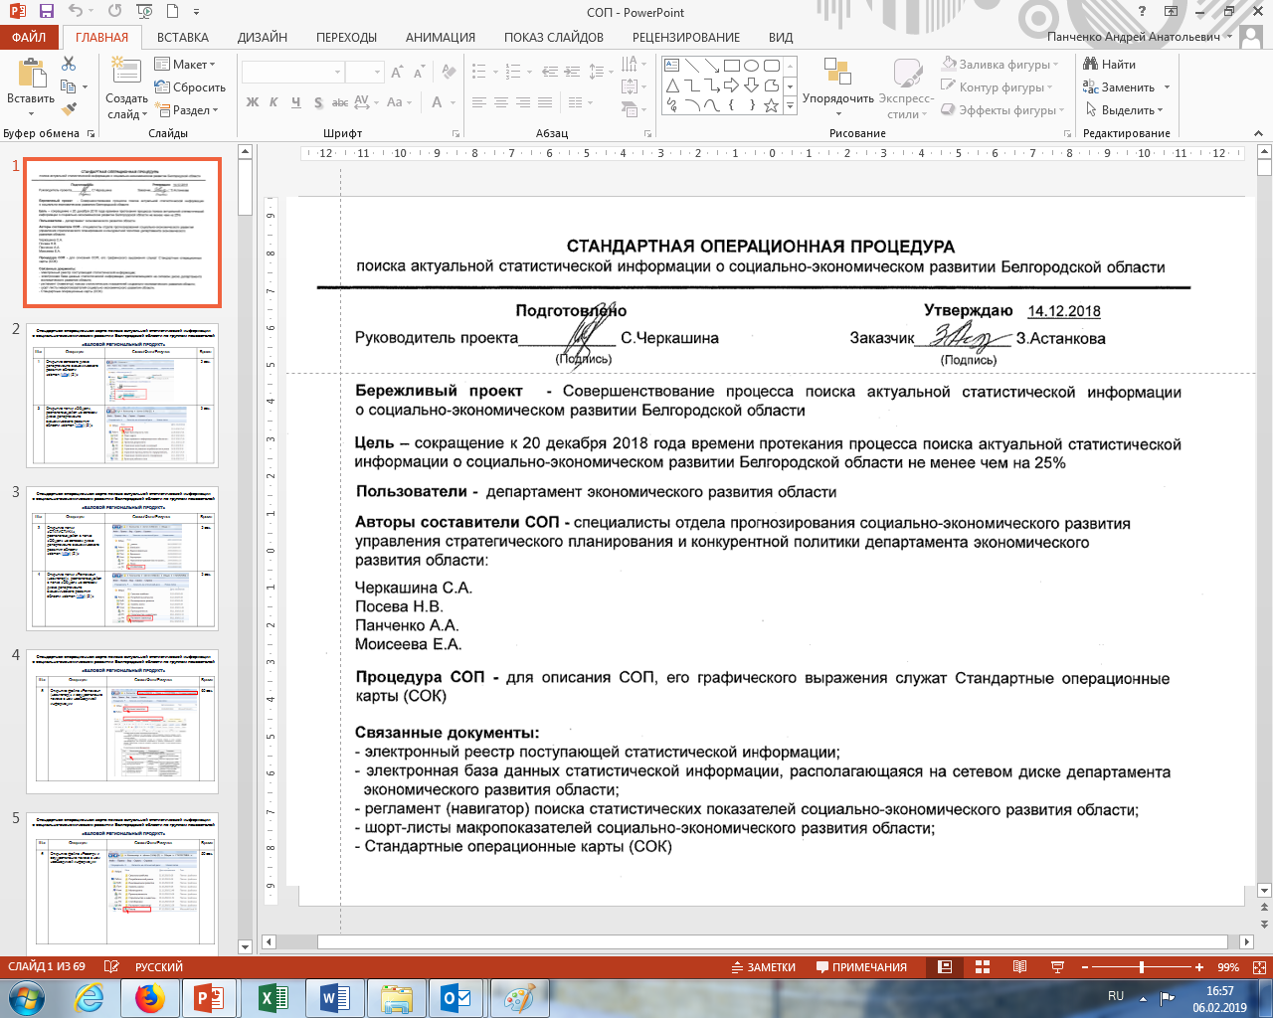
РЕЗУЛЬТАТЫ И ЭФФЕКТЫ, ДОСТИГНУТЫЕ В РАМКАХ ПРОЕКТА
СОП

Slide 15
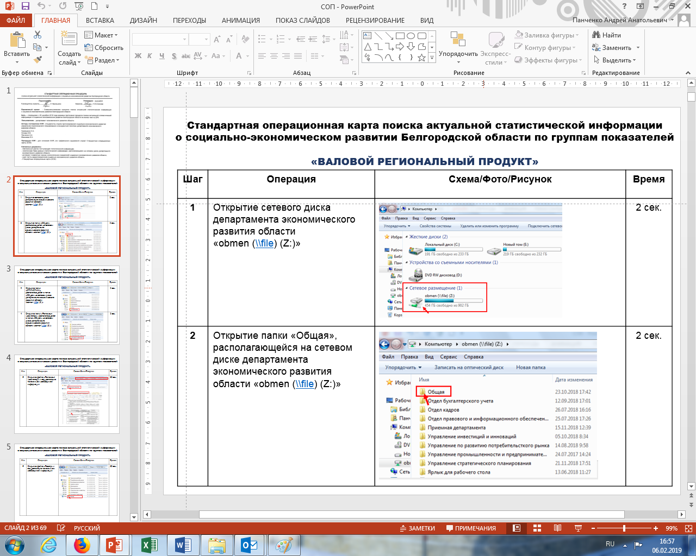
РЕЗУЛЬТАТЫ И ЭФФЕКТЫ, ДОСТИГНУТЫЕ В РАМКАХ ПРОЕКТА
СОП

Slide 16
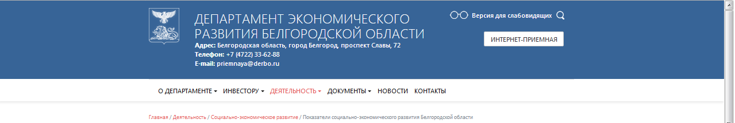
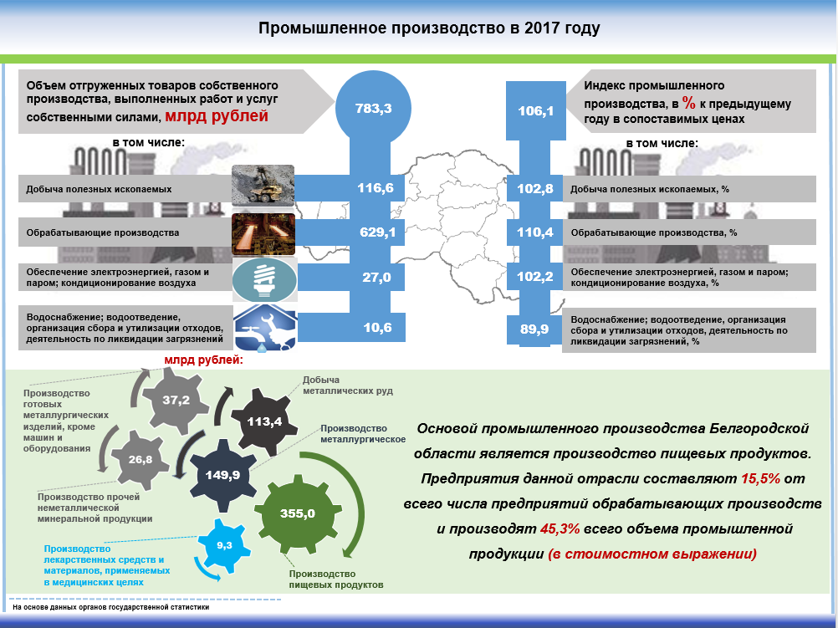
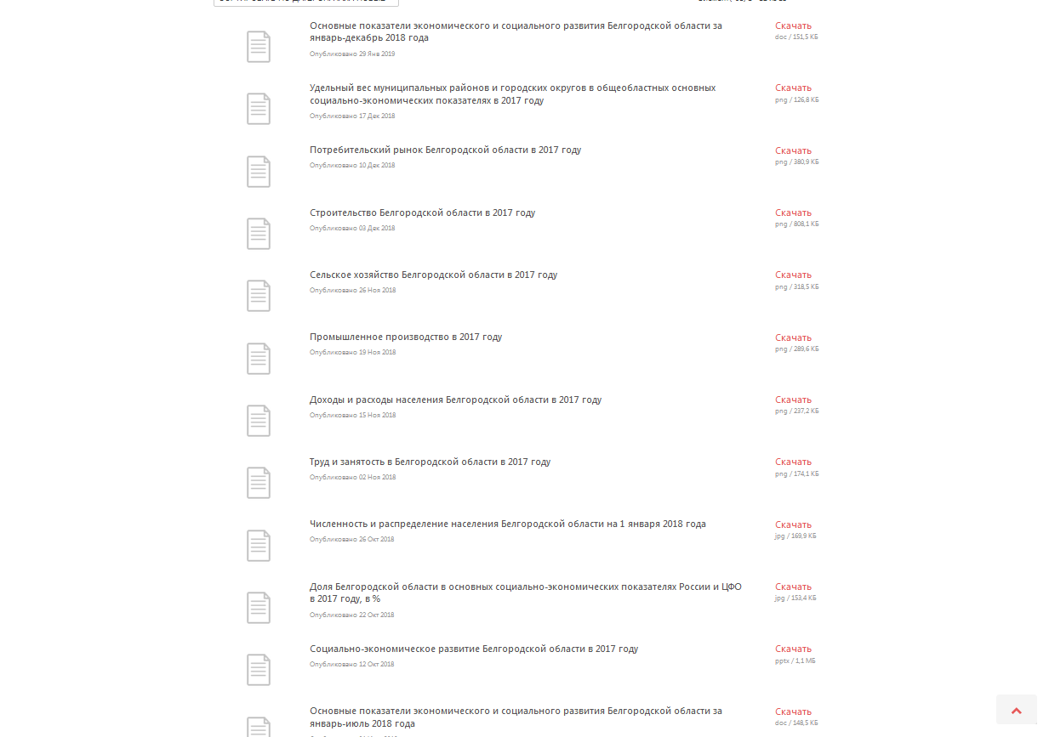
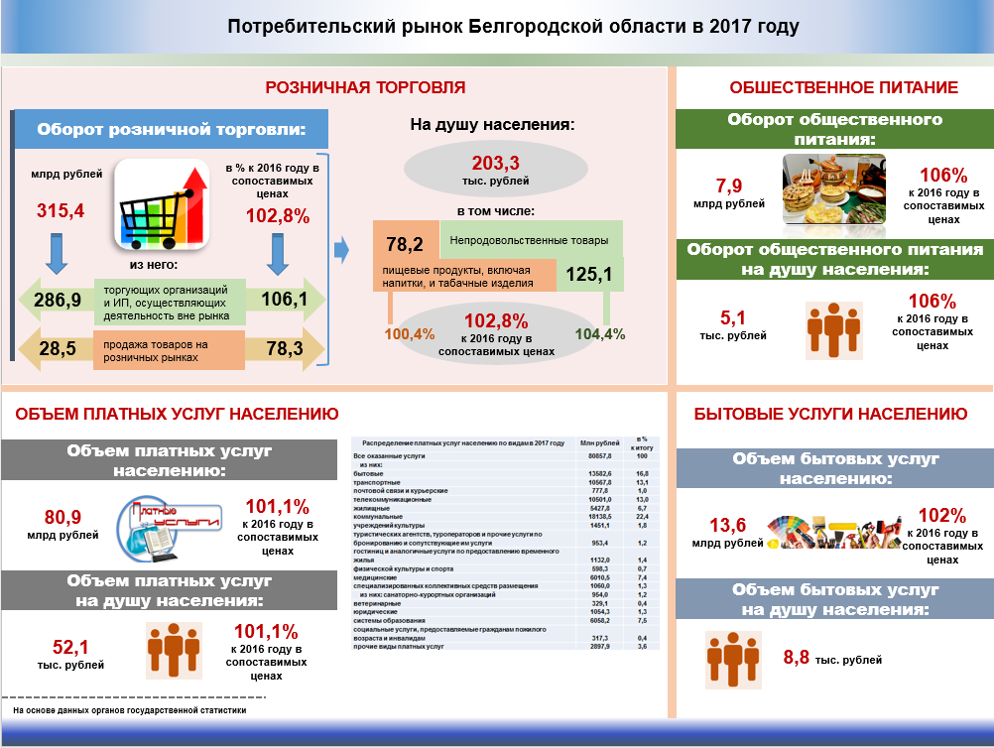
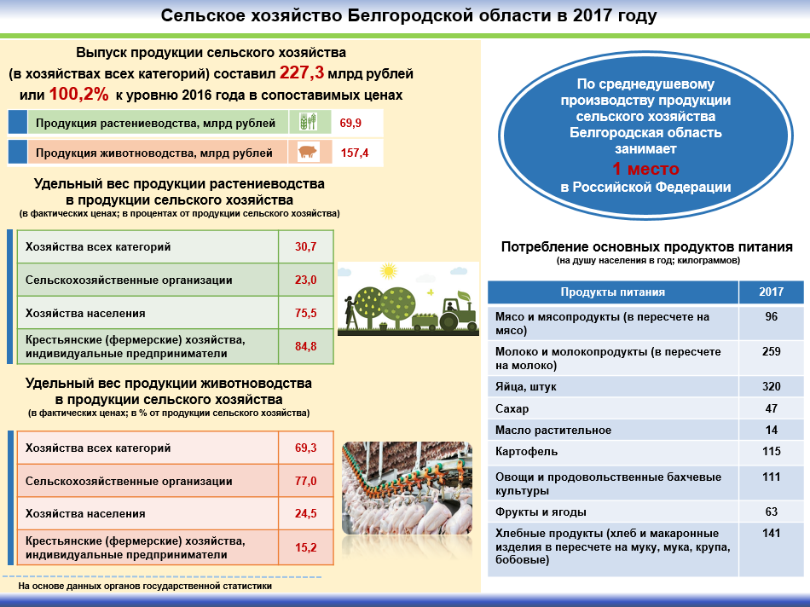
РЕЗУЛЬТАТЫ И ЭФФЕКТЫ, ДОСТИГНУТЫЕ В РАМКАХ ПРОЕКТА
ОФИЦИАЛЬНЫЙ
САЙТ
На официальном сайте департамента экономического развития области размещены
шорт-листы

Slide 17
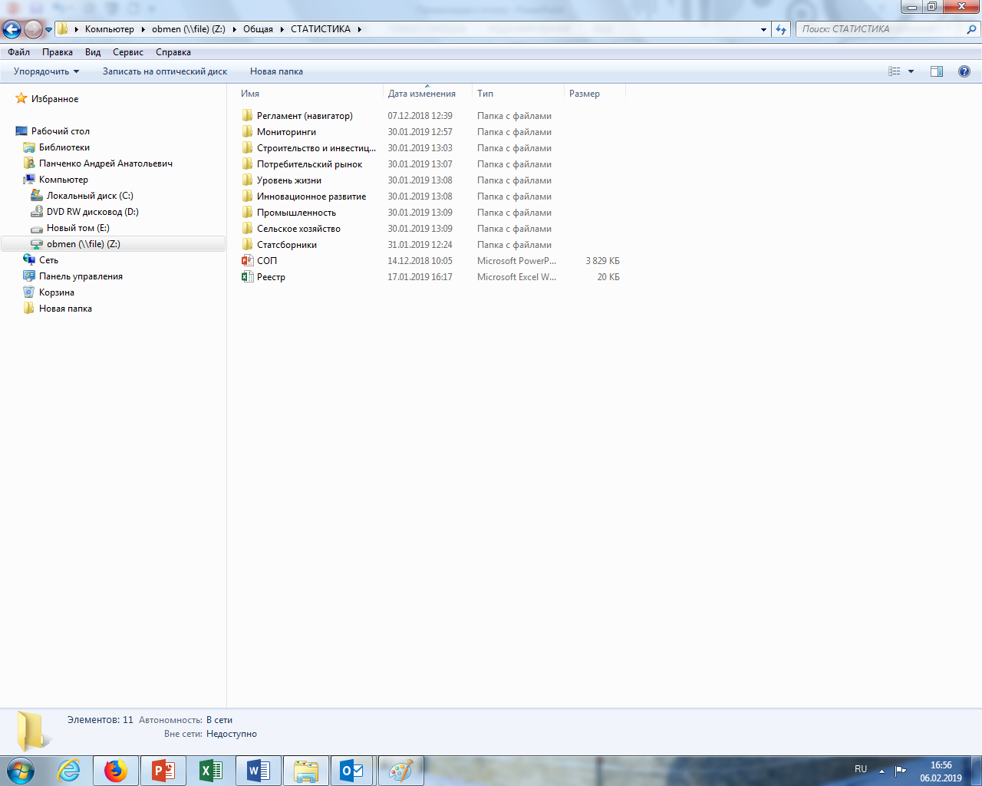
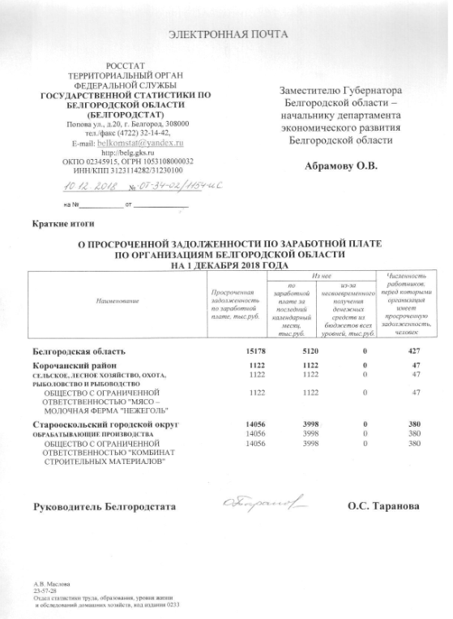
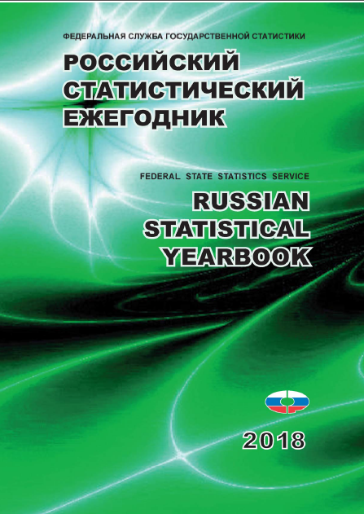

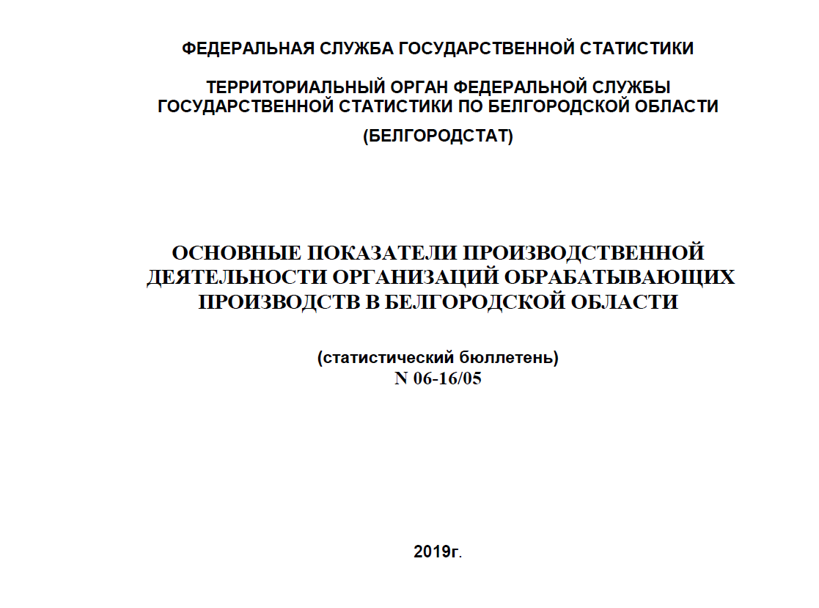
РЕЗУЛЬТАТЫ И ЭФФЕКТЫ, ДОСТИГНУТЫЕ В РАМКАХ ПРОЕКТА
На сетевом диске департамента экономического развития области создана
база данных
БАЗА
ДАННЫХ

Slide 18
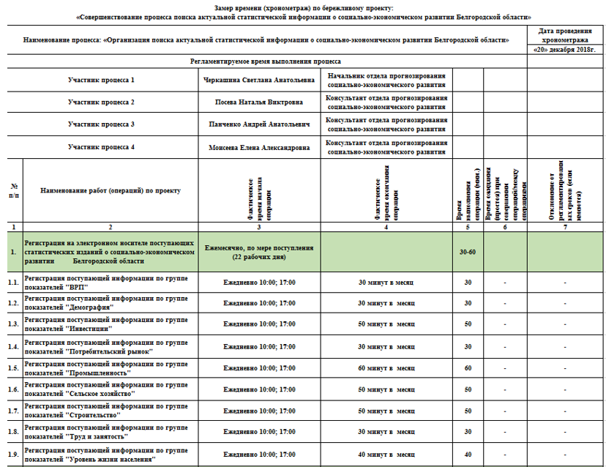
РЕЗУЛЬТАТЫ И ЭФФЕКТЫ, ДОСТИГНУТЫЕ В РАМКАХ ПРОЕКТА
ХРОНОМЕТРАЖ

Slide 19
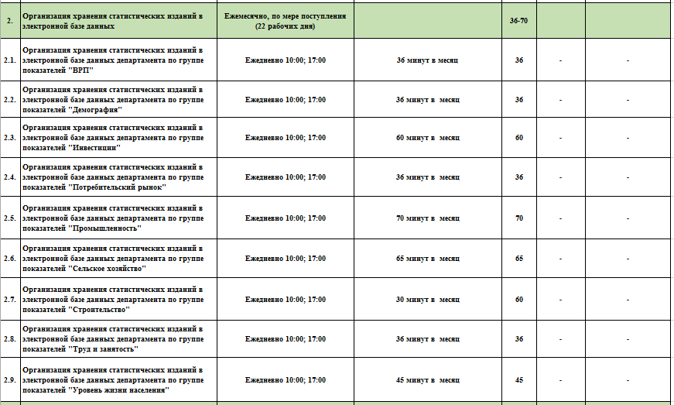
РЕЗУЛЬТАТЫ И ЭФФЕКТЫ, ДОСТИГНУТЫЕ В РАМКАХ ПРОЕКТА
ХРОНОМЕТРАЖ

Slide 20
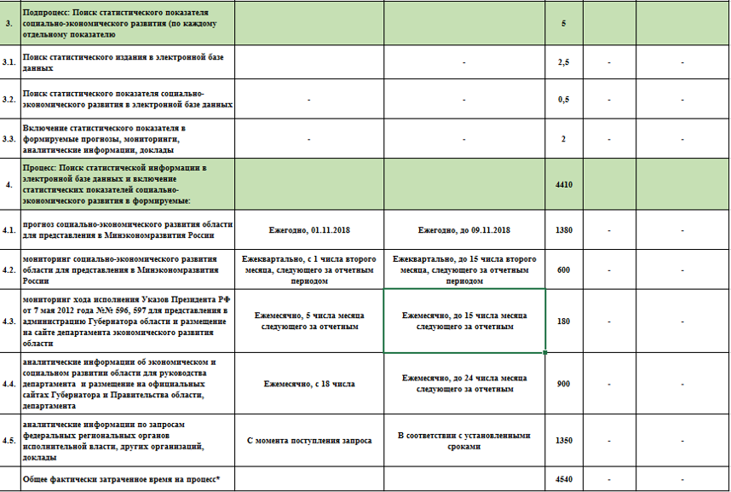
РЕЗУЛЬТАТЫ И ЭФФЕКТЫ, ДОСТИГНУТЫЕ В РАМКАХ ПРОЕКТА
ХРОНОМЕТРАЖ

Slide 21
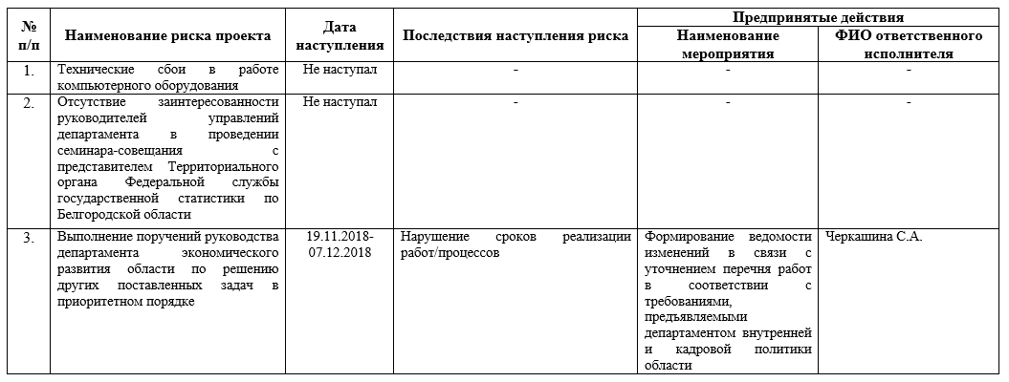

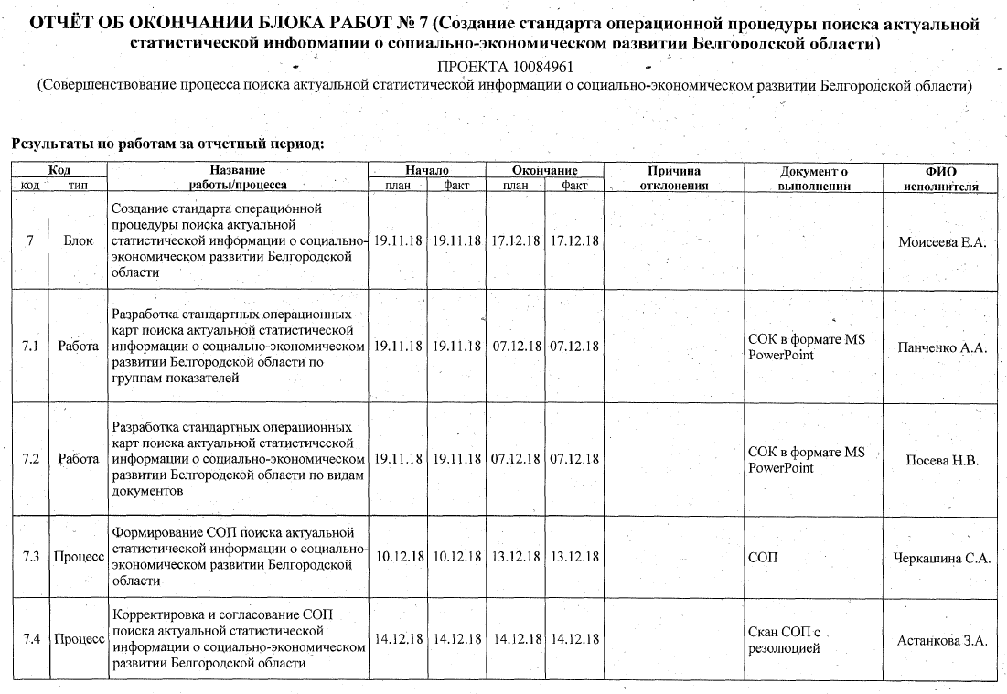
ОТЧЕТ ПО РИСКАМ ПРОЕКТА

Slide 22
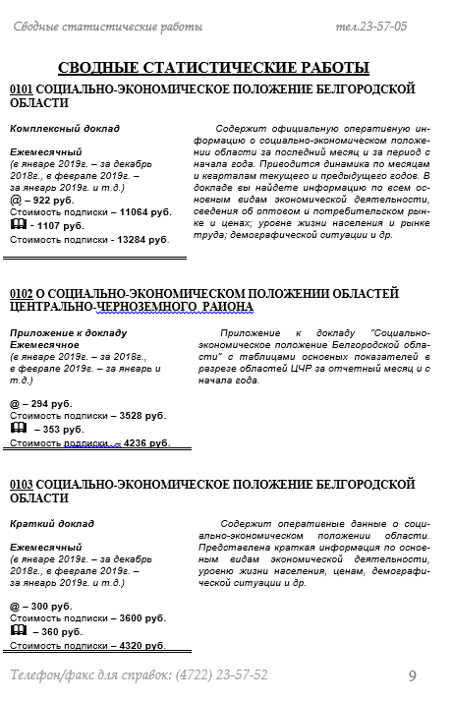

ЭКОНОМИЧЕСКАЯ ЭФФЕКТИВНОСТЬ ПРОЕКТА
Экономия средств за счет перевода предоставляемой статистической
информации в электронный вид
Государственный контракт от 18 января 2019 года №2
«Об оказании услуг по предоставлению статистической информации»
Услуги по предоставлению статистической
информации оказываются в электронном виде(@),
в печатном виде ().
Цена контракта:
180 тыс. руб.
- при заказе статизданий в печатном виде
150 тыс. руб.
- при заказе печатных изданий в электронном виде
Экономия в год 30 тыс. руб.

